Slide 1
Математическое развитие для детей 4-5 лет
Закрепление знаний о цифрах 1, 2, 3, 4, 5. Порядковый счет.

Slide 3
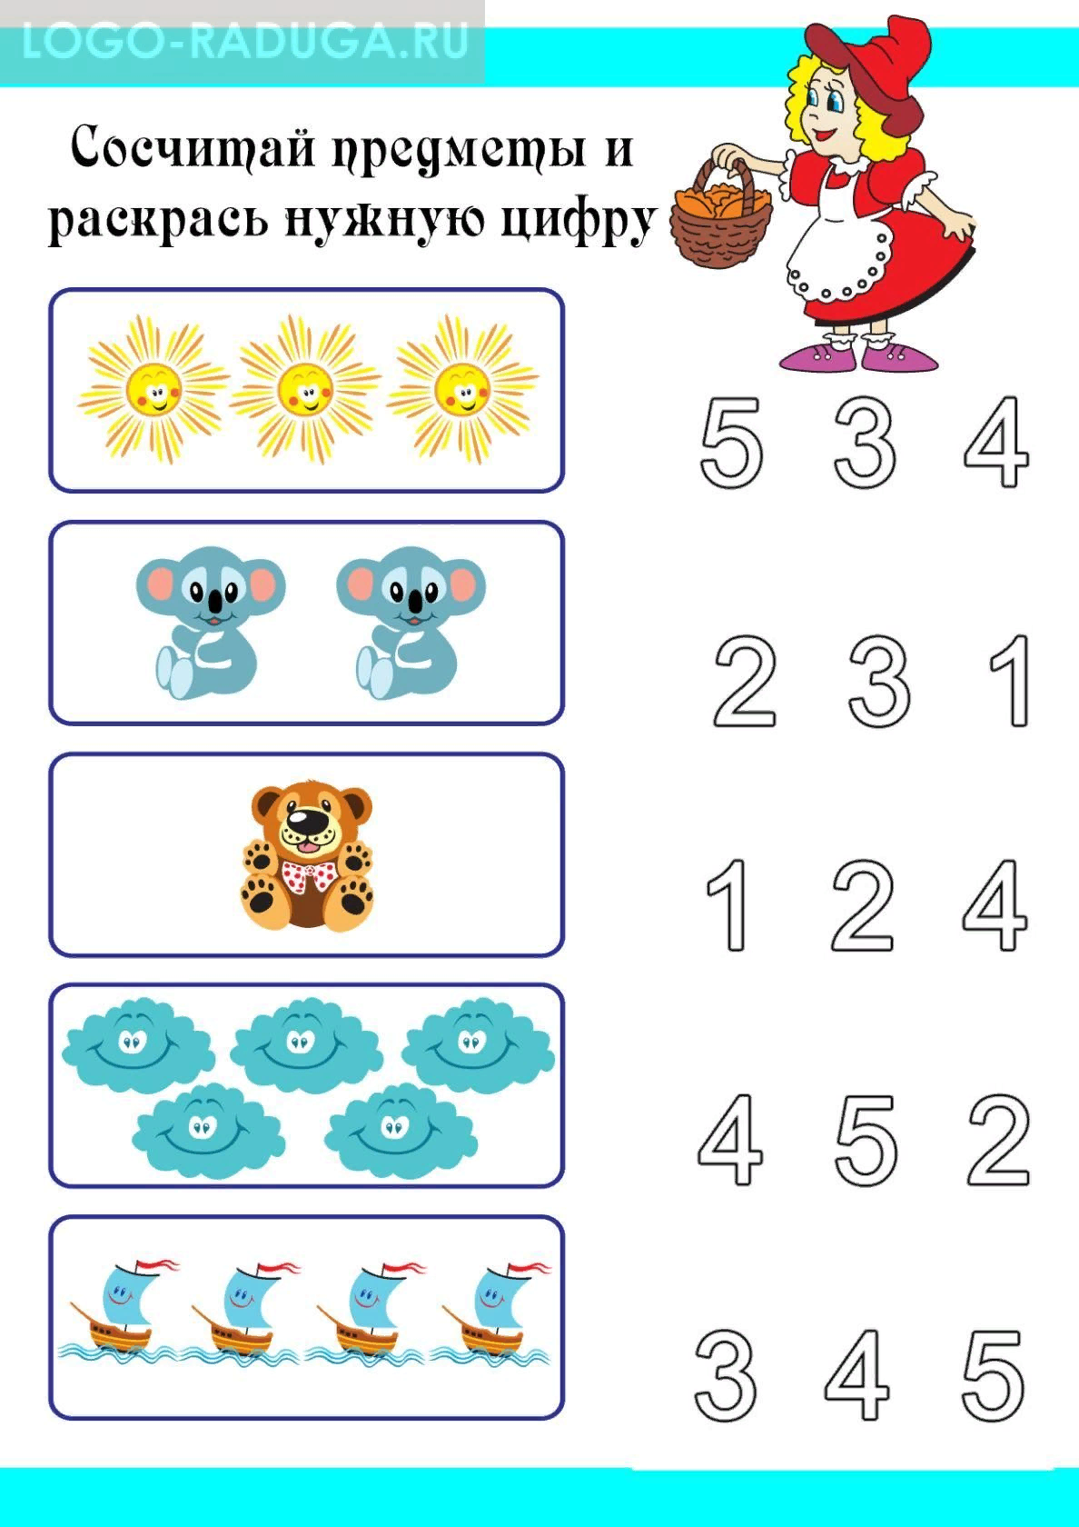

Slide 4
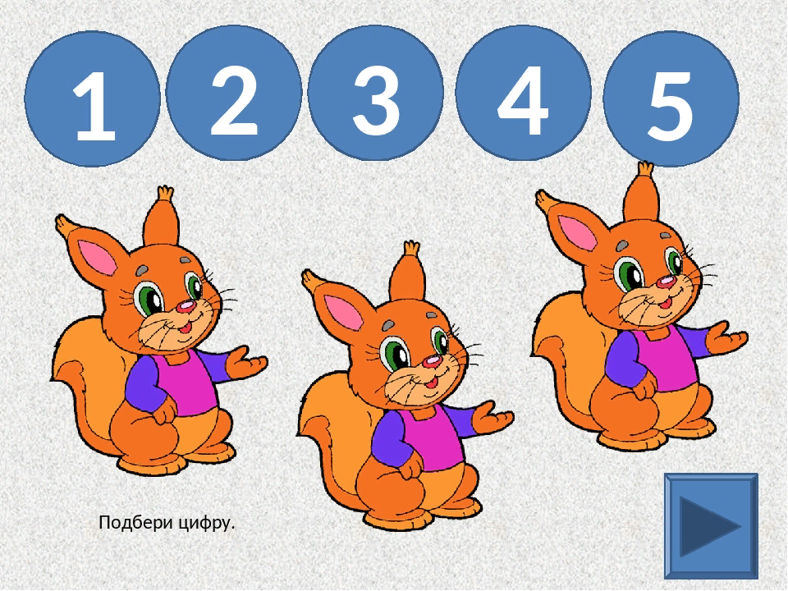
Спасибо за внимание!!!

